Slide 1
Δίκαιο, Οικονομία, Συμπεριφορά
Και Εφαρμογές στο Πεδίο της Ενέργειας

Slide 2
Περίγραμμα
Το Δίκαιο ως Κοινωνική Επιστήμη
Εισαγωγή στο Συμπεριφορικό Δίκαιο & Οικονομία (ΣΔΟ)
Συμπεριφορικές Δημόσιες Πολιτικές και Εφαρμογή τους
Διακρατικές και Διεθνείς Διαστάσεις του ΣΔΟ
Συμπεριφορικό Δίκαιο και Οικονομία στην Ελλάδα
Συμπεράσματα
17 Δεκεμβρίου 2015

Slide 3

Το Δίκαιο ως Κοινωνική Επιστήμη
17 Δεκεμβρίου 2015

Slide 4
Το Δίκαιο ως Κοινωνική Επιστήμη
Νομικός Θετικισμός: Αρχές του 19^{ου} αιώνα, καθιέρωση της νομικής επιστήμης ως μια θετικιστική επιστήμη
  παραμένει ισχυρός στην Ευρώπη μέχρι σήμερα
Πρώτες αντιδράσεις: Αμερικανικός Νομικός Ρεαλισμός
  αρχίζει τη δεκαετία του 1920 και κορυφώνεται με το New Deal (1933-1938)
17 Δεκεμβρίου 2015

Slide 5
Το Δίκαιο ως Κοινωνική Επιστήμη
Το ρεύμα του Law & Economics
  σκοπός του δικαίου: αύξηση της αποτελεσματικότητας στην κοινωνία
  βασίζεται στο μοντέλο της ορθολογικής επιλογής (rational choice theory)
    τα άτομα είναι ορθολογικοί λήπτες αποφάσεων, και λαμβάνουν αποφάσεις προς όφελός τους για την μεγιστοποίηση της ευημερίας τους
    οι άνθρωποι, δρώντας ορθολογικά, αντιδρούν σε κυρώσεις, διαδικασίες και κίνητρα
Το ρεύμα του Law & Society
17 Δεκεμβρίου 2015

Slide 6
Το Δίκαιο ως Κοινωνική Επιστήμη
Σήμερα: Νέος Νομικός Ρεαλισμός (New Legal Realism – NLR)
  μια πιό ολιστική προσέγγιση του Δικαίου (Erlagner et al, 2005): χρήση πολλαπλών εμπειρικών μεθόδων για την επίλυση θεωρητικών ζητημάτωv
  διατηρεί στενή σχέση με το κίνημα Law & Society
Τρεις βασικές κατευθύνσεις του NLR (Nourse & Shaffer 2009)
  συμπεριφορισμός – behaviorism (βλ. ΣΔΟ)
  θεώρηση πλαισίου (contextualism) – ό,τι κοντινότερο σε Law & Society
  θεσμική θεώρηση (institutionalism) – συνάφεια με οργανωτική κοινωνιολογία
Γενική κατεύθυνση: Policy Social Science (Burawoy, For Public Sociology, 70 American Sociological Review 4, 9 (2005)
  έρευνα, η οποία έχει ως στόχο όχι την προώθηση ενός θεωρητικού παραδείγματος, αλλά να «παράσχει λύσεις σε [πρακτικά] προβλήματα τα οποία εμφανίζονται ενώπιόν της»
17 Δεκεμβρίου 2015

Slide 7
Εισαγωγή στο Συμπεριφορικό Δίκαιο & Οικονομικά (ΣΔΟ)
Γνωστικές Προκαταλήψεις
Πέρα από τις Γνωστικές Προκαταλήψεις
Αντιμετώπιση των Γνωστικών Προκαταλήψεων – Εργαλεία Ρυθμιστικής Αντίδρασης
Κατεύθυνση της Ρυθμιστικής Απάντησης
17 Δεκεμβρίου 2015

Slide 8
Εισαγωγή στο Συμπεριφορικό Δίκαιο & Οικονομικά
Ορισμός: Η εισαγωγή ιδεών από τα συμπεριφορικά οικονομικά και την γνωστική ψυχολογία στο δίκαιο (Jolls, Sunstein & Thaler 1998)
Βασίζεται σε ένα πιό ρεαλιστικό μοντέλο από το μοντέλο της ορθολογικής επιλογής :
  πέρα από τον homo economicus
  μελέτη της «αληθινής», «πραγματικής» συμπεριφοράς του ατόμου
Μεθοδολογία: κατά βάση εργαστηριακά πειράματα
17 Δεκεμβρίου 2015

Slide 9

Γνωστικές Προκαταλήψεις
Ορισμός: Η συστηματική απόκλιση από το ορθολογικό κατά τη διαδικασία λήψης αποφάσεων, κατά την οποία κρίσεις για άλλους ανθρώπους και καταστάσεις μπορεί να συνάγονται κατά έναν μη λογικό τρόπο
Βασίζεται σε εργαστηριακά πειράματα τα οποία ξεκίνησαν από τους Daniel Kahneman & Amos Tversky στη δεκαετία του 1970 (βλ. Kahneman, Thinking, Fast and Slow, 2011)
17 Δεκεμβρίου 2015

Slide 10
Γνωστικές Προκαταλήψεις
Η σχέση με τις «ευρετικές μεθόδους» (heuristics – από αρχ. Ελληνικά: εὑρίσκω): απλοί εμπειρικοί κανόνες για για την επίλυση προβλημάτων οι οποίοι υποστηρίζουν την νοητική διαδικασία λήψεως αποφάσεων
Θετική ή αρνητική επίδραση στη διαδικασία λήψης αποφάσεων;
17 Δεκεμβρίου 2015

Slide 11
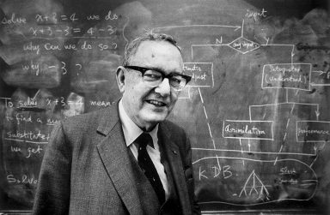
Γνωστικές Προκαταλήψεις
Η ιδέα της «οριοθετημένης λογικής» (Herbert A. Simon, A Behavioral Model of Rational Choice, 69 Quarterly Journal of Economics 99 (1955)
Οι τρεις «οριοθετήσεις» της ανθρώπινης συμπεριφοράς (Thaler 1998)
  «οριοθετημένη λογική» (bounded rationality): σφάλματα κατά την κρίση και αντίληψη λόγω αδυναμίας λογικής επεξεργασίας πληροφοριών
  «οριοθετημένη βούληση» (bounded willpower): αδυναμία της βούλησης
  «οριοθετημένη ιδιοτέλεια» (bounded self-interest): δράση των ατόμων με βάση κίνητρα πέρα του συμφέροντος, όπως η δικαιοσύνη
17 Δεκεμβρίου 2015

Slide 12
Γνωστικές Προκαταλήψεις
Υπερβολική προεξόφληση (hyperbolic discounting): διαφορετικότητα των προτιμήσεων με βάση την χρονική στιγμή λήψης της απόφασης
Προκατάληψη αισιοδοξίας (optimism bias): η τάση να νομίζουμε ότι είμαστε καλύτεροι από τον μέσο όρο
Προκατάληψη εγωκεντρισμού (egocentric bias): η τάση να σχετίζουμε πράγματα και καταστάσεις με τον εαυτό μας
17 Δεκεμβρίου 2015

Slide 13
Γνωστικές Προκαταλήψεις
Προκατάληψη της στερνής γνώσης (hindsight bias): η ανθρώπινη τάση να βλέπουμε ένα γεγονός ως προβλέψιμο, αφού το γεγονός έχει συμβεί
Προκατάληψη του status quo (status quo bias): προτίμηση για την παρούσα κατάσταση των πραγμάτων
Αποστροφή της απώλειας (loss aversion): γενική τάση των ανθρώπων αν προτιμούν την αποφυγή απωλειών από την απόκτηση κερδών όμοιας αξίας
17 Δεκεμβρίου 2015

Slide 14
Γνωστικές Προκαταλήψεις
Προκατάληψη της επιβεβαίωσης (confirmation bias): η ανθρώπινη τάση να δίνεται έμφαση σε πληροφορίες που στηρίζουν τα πιστεύω, τις σκέψεις, τις υποθέσεις, τις προκαταλήψεις τους, και να αγνοούν ή απορρίπτουν πληροφορίες που τα αντικρούουν. Με τον ίδιο τρόπο γίνεται και η επιλογή ανθρώπων που επιβεβαιώνουν τον τρόπο σκέψης μας και συμφωνούν μαζί μας, και των πληροφοριών που αμφισβητούν τις πεποιθήσεις μας.
Προκατάληψη της αυτοεξυπηρέτησης (self-serving bias): σε συνδυασμό με την προκατάληψη της επιβεβαίωσης, εμφανίζεται η ανθρώπινη τάση να συντηρούμε πεποιθήσεις που ευνοούν τα προσωπικά μας συμφέροντα και τους προσωπικούς μας στόχους
17 Δεκεμβρίου 2015

Slide 15
Γνωστικές Προκαταλήψεις
Η προκατάληψη του διαθεσιμότητας (availability heuristic): δίνουμε περισσότερο βάρος και θυμόμαστε πιο εύκολα πληροφορίες οι οποίες είναι διαθέσιμες στον εγκέφαλό μας, π.χ. ονόματα και πληροφορίες που αναφέρονται πρώτα σε μια λίστα.
Προκατάληψη του τυφλού σημείου (bias blind spot): oι περισσότεροι άνθρωποι αδυνατούν να συνειδητοποιήσουν τις γνωστικές τους προκαταλήψεις ή πόσο συχνά πέφτουν θύμα αυτών τους των προκαταλήψεων. Αντίθετα, έχουν την τάση να αναγνωρίζουν την επίδραση των προκαταλήψεων στους άλλους
17 Δεκεμβρίου 2015

Slide 16
Γνωστικές Προκαταλήψεις
Προκατάληψη της «άγκυρας» (anchoring): Η χρήση της πρώτης πληροφορίας («άγκυρα») που έχει ακούσει ο λήπτης μιας απόφασης. Η θέση της άγκυρας οδηγεί σε επακόλουθες αποφάσεις στη βάση της αρχικής άγκυρας και με αναφορά προς την άγκυρα
Προκατάληψη του «πλαισίου» (framing effect): Αρκετή συνάφεια με την άγκυρα, καθώς συνδέεται με την πρώτη πληροφορία που λαμβάνει ο λήπτης της απόφασης. Συνδέεται όμως περισσότερο με την παρουσίαση μιας επιλογής ως «πλαίσιο απώλειας», ή ως «πλαίσιο κέρδους». Οι άνθρωποι γενικά εκτιμούν τις απώλειες περισσότερο από τα κέρδη. Αυτό έχει ως αποτέλεσμα ότι ρισκάρουν περισσότερο όταν τους παρουσιάζεται ένα αρνητικό πλαίσιο, ενώ εμφανίζουν αποστροφή κινδύνου όταν τους παρουσιάζεται ένα θετικό πλαίσιο
17 Δεκεμβρίου 2015

Slide 17
Πέρα από τις Γνωστικές Προκαταλήψεις
Δύο βασικά συστήματα σκέψης (βλ. Kahneman 2011):
  σύστημα Ι: αυτόματο σύστημα
  σύστημα ΙΙ: στοχαστικό σύστημα
World Development Report 2015: Mind, Society, and Behavior
  εισαγωγή ιδεών από την γνωστική και κοινωνική ψυχολογία, κοινωνιολογία, ανθρωπολογία στην πολιτική της ανάπτυξης
Τρεις βασικοί τρόποι σκέψης του ανθρώπου για την διαμόρφωση και εφαρμογή πολιτικών ανάπτυξης:
  «αυτόματα» (thinking automatically)
  «κοινωνικά» (thinking socially)
  «με βάση γνωστικά μοντέλα» (thinking with mental models)
17 Δεκεμβρίου 2015

Slide 18
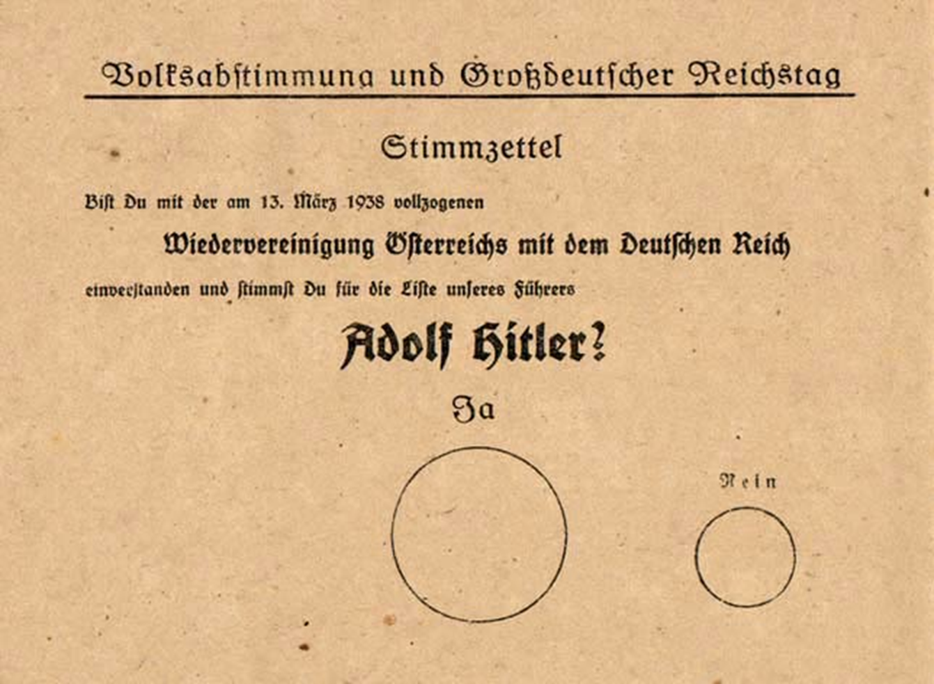
Γνωστικές Προκαταλήψεις: Πρακτικά Παραδείγματα
Ένωση Γερμανίας-Αυστρίας, 1938
17 Δεκεμβρίου 2015

Slide 19

Γνωστικές Προκαταλήψεις: Πρακτικά Παραδείγματα
Γενικές ιταλικές εκλογές, 1934
17 Δεκεμβρίου 2015

Slide 20
Αντιμετώπιση των Γνωστικών Προκαταλήψεων
Ποιά είναι η κατάλληλη αντίδραση για την αντιμετώπιση των γνωστικών προκαταλήψεων?
Θα πρέπει το δίκαιο να ασχολείται με αυτές, και να παρεμβαίνει ρυθμιστικά για την αντιμετώπισή τους?
Η διαδικασία «απο-προκατάληψης» (debiasing)
  καλύτερος συντονισμός των επιλογών του ατόμου με τις πραγματικές του προτιμήσεις (Jolls & Sunstein 2008)
Προτεινόμενοι τρόποι:
  διαφάνεια
  επίπεδα ελέγχου
  εκπαίδευση και αξιολόγηση
  «σκέψου το αντίθετο»
17 Δεκεμβρίου 2015

Slide 21

Αντιμετώπιση των Γνωστικών Προκαταλήψεων
Ως το καταλληλότερο μέσο προκρίνεται τελευταία η ιδέα της «ώθησης» (nudge) (Thaler & Sunstein 2008)
Ορισμός: ένα ήπιο μέσο ρυθμιστικού ελέγχου, το οποίο έχει ως στόχο την διατήρηση της ελευθερίας επιλογής του ατόμου
Είναι επομένως αντίθετο επί της αρχής με τον καταναγκασμό (command-and-control)
17 Δεκεμβρίου 2015

Slide 22
Αντιμετώπιση των Γνωστικών Προκαταλήψεων – Παραδείγματα
«Προεπιλεγμένοι κανόνες» (default rules):
  αλλαγή «φοράς» κανόνων από opt-in σε opt-out, π.χ.
    αυτόματη εγγραφή σε συνταξιοδοτικά προγράμματα
    επιλογή μεταξύ περισσότερων ενεργειακών παρόχων
    δωρεά οργάνων: περίπου μόνο 23% του πληθυσμού φέρει κάρτα μεταμόσχευσης passeport de vie στο Λουξεμβούργο - βλ. όμως χώρες που ισχύει το σύστημα της «τεκμαιρόμενης συναίνεσης», π.χ. στην Αυστρία, το Βέλγιο, την Γαλλία, τη Σουηδία, το Ηνωμένο Βασίλειο, την Πορτογαλία κλπ..
  ή ενεργή επιλογή (active choice), βλ. π.χ. άρθρο 28 Οδηγίας 2011/83
17 Δεκεμβρίου 2015

Slide 23

Αντιμετώπιση των Γνωστικών Προκαταλήψεων – Παραδείγματα
Απλοποίηση: μείωση της περιπλοκότητας των νόμων
Χρήση κοινωνικών κανόνων: έμφαση στο τί κάνουν οι περισσότεροι άνθρωποι
  π.χ. αναφορά ενεργειακής κατανάλωσης των γειτόνων στου λογαριαμούς ηλεκτρικού ρεύματος
Ενίσχυση της άνεσης και προσβασιμότητας: δημιουργία καλής «αρχιτεκτονικής επιλογών»
  π.χ. κάνοντας τα φαγητά σε καντίνες πιό προσβάσιμα και ορατά
Διαφάνεια: παροχή καλύτερων ή περισσότερων πληροφοριών ως μέσο για την απο-προκατάληψη
Προειδοποιήσεις: με χρήση γραφημάτων, ή και θετικών μηνυμάτων
  π.χ. χρήση σε περίπτωση κατανάλωσης ρεύματος κάτω από τον μέσο όρο
17 Δεκεμβρίου 2015

Slide 24
Αντιμετώπιση των Γνωστικών Προκαταλήψεων – Παραδείγματα
Επιβολή «περιόδου σκέψης» (cooling-off period)
  βλ. προθεσμία υπαναχώρησης στο πεδίο του δικαίου του καταναλωτή
Προσωποποιημένες παρεμβάσεις με βάση εμπειρικά δεδομένα, π.χ.
  στρατηγικές προηγούμενης δέσμευσης με βάση τις οποίες οι άνθρωποι δεσμεύονται σε μια συγκεκριμένη κατεύθυνση
  υπενθυμίσεις: μέσω e-mail, ή γραπτού μηνύματος,
    π.χ. αναφορικά με εκπρόθεσμους λογαριασμούς
  εκμαίευση προθέσεων εφαρμογής,
    π.χ., μια απλή ερώτηση σχετικά με την μελλοντική συμπεριφορά, ή υπογραμμίζοντας την συγκεκριμένη ταυτότητα των ανθρώπων
  ενημέρωση των ατόμων για την φύση και τις συνέπειες περασμένων πράξεών τους
17 Δεκεμβρίου 2015

Slide 25
Αντιμετώπιση των Γνωστικών Προκαταλήψεων
Θα πρέπει όμως να αποκλείονται άλλου είδους παρεμβάσεις σε περίπτωση ταυτοποίησης μιας γνωστικής προκατάληψης? (Bubb & Pildes 2014)
Η διαφορά της ώθησης από άλλες μορφές απο-προκατάληψης είναι είναι η εμμονή στην ελευθερία επιλογής
  διαφορά και από παραδοσιακό Δίκαιο & Οικονομία
17 Δεκεμβρίου 2015

Slide 26
Κατεύθυνση της Ρυθμιστικής Απάντησης
Επίδραση της ώθησης: ρυθμιστική παρέμβαση του Κράτους, με ταυτόχρονη διατήρηση της ελευθερίας επιλογής
Πολιτική φιλοσοφία πίσω από την ιδέα της ώθησης:
  «Φιλελεύθερος Πατερναλισμός» (libertarian paternalism) (Thaler & Sunstein 2003)
    θεωρία η οποία έχει ως στόχο να διατηρείται η ελευθερία επιλογής, αλλά να δίνεται ταυτόχρονα η δυνατότητα σε ιδιωτικά και δημόσια όργανα να καθοδηγούν τους ανθρώπους σε κατευθύνσεις που προάγουν την ευημερία τους
    π.χ., για περισσότερες οικονομίες και καλύτερη υγεία
17 Δεκεμβρίου 2015

Slide 27
Συμπεριφορικές Δημόσιες Πολιτικές και Εφαρμογή τους
Συμπεριφορικές Δημόσιες Πολιτικές στο Πεδίο της Ενέργειας
Μοντέλα Μονάδων Ώθησης
Ένα Γενικό Εργαλείο του Διοικητικού Δικαίου
17 Δεκεμβρίου 2015

Slide 28
Συμπεριφορικές Δημόσιες Πολιτικές
Ορισμός: η θέσπικη δημόσιων πολιτικών στη βάση της επίδρασης των συμπεριφορικών οικονομικών και της γνωστικής ψυχολογίας
3 βασικές επιρροές (βλ. Lunn 2014)
  οι επιλογές των ανθρώπων επηρεάζονται από την απλότητα της πληροφορίας και από το εύρος των παρεχόμενων επιλογών
  οι άνθρωποι έχουν την γενική τάση τα έλκονται από τις πιό βολικές επιλογές, κυρίως τους προεπιλεγμένους κανόνες
  το πόσο χτυπητές είναι οι επιλογές ή τα χαρακτηριστικά ενός πράγματος έχει μεγάλη επίδραση στο πώς ζυγίζουμε τις αποφάσεις μας
17 Δεκεμβρίου 2015

Slide 29

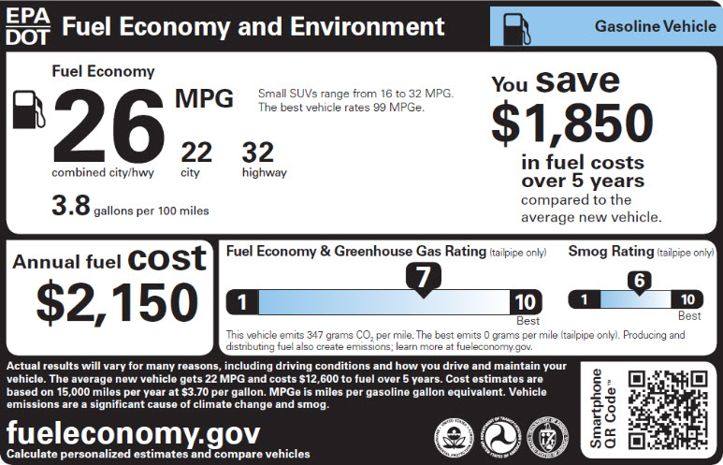
Συμπεριφορικές Δημόσιες Πολιτικές
Παραδείγματα από το πεδίο της ενέργειας
  Προεπιλεγμένοι κανόνες: πράσινοι ενεργειακοί πάροχοι
  Labels: για να οδηγούνται οι καταναλωτές στην αγορά προϊόντων με χαμηλή ενεργειακή απόδοση
    π.χ. EU Energy Star
        ενεργειακή απόδοση καυσίμων αυτοκινήτων – ΗΠΑ (2008): ετήσια κατανάλωση αντί για κατανάλωση MPG
17 Δεκεμβρίου 2015

Slide 30

Συμπεριφορικές Δημόσιες Πολιτικές
      Χρήση κοινωνικών κανόνων
17 Δεκεμβρίου 2015

Slide 31
Συμπεριφορικές Δημόσιες Πολιτικές
Ποιός θα πρέπει να εφαρμόζει συμπεριφορικές δημόσιες πολιτικές?
  ένα εξειδικευμένο όργανο; – με αρμοδιότητα να διεξάγει έρευνα το ίδιο;
  ένα κεντρικό όργανο;
  ένα συμβουλευτικό όργανο;
17 Δεκεμβρίου 2015

Slide 32



Συμπεριφορικές Δημόσιες Πολιτικές
Η παγκόσμια εξάπλωση των «μονάδων ώθησης»
  Ηνωμένο Βασίλειο: UK Behavioural Insights Team (BIT) – μοντέλο κεντρικού οργάνου (2020)
  ΗΠΑ: White House Social and Behavioral Sciences Team (SBST) – μοντέλο κεντρικού οργάνου (2014)
  Δανία: Danish Nudging Network – αποκεντρωμένο δίκτυο
  Γαλλία: ΣΔΙΤ
  Γερμανία: ? – κεντρικό μοντέλο;
17 Δεκεμβρίου 2015

Slide 33
Μοντέλα Μονάδων Ώθησης
Αγγλοσαξωνικό Μοντέλο: κεντρικό, εξειδικευμένο
Χώρες: Ηνωμένο Βασίλειο, ΗΠΑ, Αυστραλία, Σιγκαπούρη, Ευρωπαϊκή Ένωση
Παράδειγμα: εγκατάσταση μόνωσης στις σοφίτες στο Ηνωμένο Βασίλειο
  αφαίρεση μη οικονομικών εμποδίων προκειμένου να επιτευχθεί μεταβολή συμπεριφοράς
  μείωση του μπελά (hassle factor)
  παροχή στους ιδιοκτήτες των σπιτιών υπηρεσίας καθαρισμού σοφίτας
17 Δεκεμβρίου 2015

Slide 34
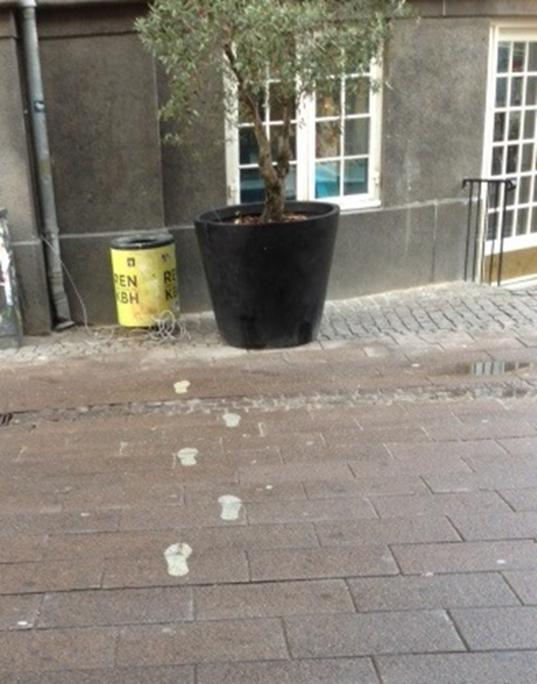
Μοντέλα Μονάδων Ώθησης
Σκανδιναβικό Μοντέλο: αποκεντρωμένο, εξειδικευμένο
Χώρες: Δανία, Νορβηγία, Σουηδία
Παράδειγμα: πράσινο αποτύπωμα
  Μείωση σκουπιδιών στην Κοπεγχάγη κατά 46%
17 Δεκεμβρίου 2015

Slide 35
Μοντέλα Μονάδων Ώθησης
Γαλλικό Μοντέλο: κεντρικό, μη εξειδικευμένο
Χώρα: Γαλλία
ΣΔΙΤ: συνεργασία της Γαλλικής εφορίας και του Secrétariat Général pour la Modernisation de l’Action Publique με την πολυεθνική εταιρεία BVA
Παράδειγμα: αύξηση 10% σε φορολογικές δηλώσεις, και μείωση κατανάλωσης 400 τόνων χαρτιού σε 3 βήματα:
  Βήμα 1: επανασχεδιασμός του website της φορολογικής διοίκησης με βάση feedback από τους πολίτες
  Βήμα 2: επανασχεδιασμός του εκκαθαριστικού σημειώματος
  Βήμα 3: αλλαγή του προεπιλεγμένου κανόνα από έντυπη σε ηλεκτρονική κατάθεση
17 Δεκεμβρίου 2015

Slide 36
Ένα Γενικό Εργαλείο του Διοικητικού Δικαίου
Καθίσταται σταδιακά αναπόσπαστο κομμάτι του διοικητικού δικαίου ανά τον κόσμο
ΗΠΑ
  Office of Information and Regulatory Affaires (OIRA) και White House Social and Behavioral Sciences Team (SBST)
  EO 13,563 της 18 Ιανουαρίου 2011: flexible approaches
    διαστρωμάτωση παραδοσιακών ρυθμιστικών εργαλείων (direct regulation), ρυθμιστικών εργαλείων της αγοράς όπως κίνητρα, και ωθήσεων
  EO της 15 Σεπτεμβρίου 2015 «Using Behavioral Science Insights to Better Serve the American People»
17 Δεκεμβρίου 2015

Slide 37
Διακρατικές και Διεθνείς Διαστάσεις του ΣΔΟ
17 Δεκεμβρίου 2015

Slide 38
Διακρατικές και Διεθνείς Διαστάσεις του ΣΔΟ
Οδηγία 2011/83/ΕΕ της 25ης Οκτωβρίου 2011
Άρθρο 22 (Πρόσθετες πληρωμές)
  «Προτού ο καταναλωτής δεσμευθεί από τη σύμβαση ή προσφορά, ο έμπορος επιδιώκει τη ρητή συναίνεση του καταναλωτή για κάθε πρόσθετη πληρωμή επιπλέον της αμοιβής που συμφωνείται για την κύρια συμβατική υποχρέωση του εμπόρου. Εάν ο έμπορος δεν έχει λάβει τη ρητή συγκατάθεση του καταναλωτή, αλλά την έχει συναγάγει, χρησιμοποιώντας τις προκαθορισμένες επιλογές τις οποίες ο καταναλωτής απαιτείται να απορρίψει προκειμένου να αποφύγει την πρόσθετη πληρωμή, ο καταναλωτής δικαιούται την επιστροφή αυτής της πληρωμής».
17 Δεκεμβρίου 2015

Slide 39
Διακρατικές και Διεθνείς Διαστάσεις του ΣΔΟ
Οργανωτικό πλαίσιο
  πρωτοπόροι: Γενική Διεύθυνση Υγείας και Προστασίας Καταναλωτών, και ΓΔ Ανταγωνισμού
  «Foresight and Behavioural Insights Unit» στο Joint Research Center (JRC) της Επιτροπής
17 Δεκεμβρίου 2015

Slide 40
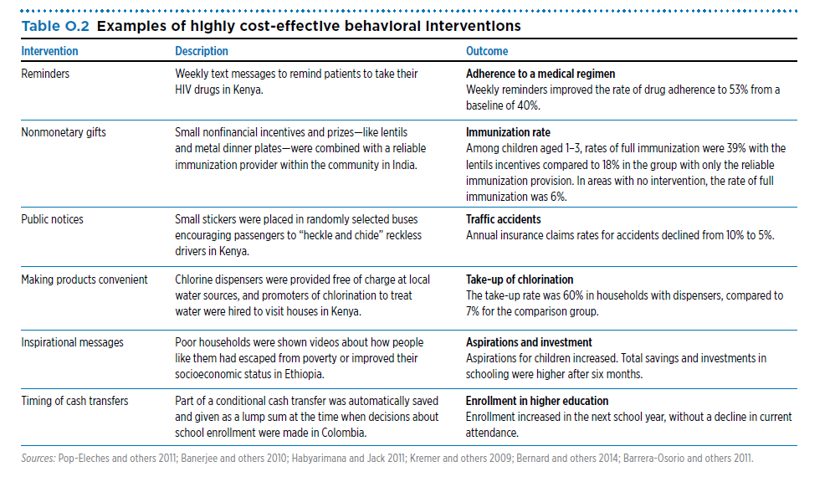
Διακρατικές και Διεθνείς Διαστάσεις του ΣΔΟ
Δύο επίπεδα στο Διεθνές Δίκαιο
  Προώθηση συμπεριφορικών δημόσιων πολιτικών στο εθνικό επίπεδο
    π.χ. Παγκόσμια Τράπεζα, Οργανισμός Οικονομικής Συνεργασίας και Ανάπτυξης
17 Δεκεμβρίου 2015

Slide 41
Διακρατικές και Διεθνείς Διαστάσεις του ΣΔΟ
Δύο επίπεδα στο Διεθνές Δίκαιο
  συμπεριφορικές δημόσιες πολιτικές στο διεθνές επίπεδο
    π.χ., ταυτοποίηση γνωσικών προκαταλήψεων και εισαγωγή μεθόδων απο-προκατάληψης του προσωπικού των διεθνών οργανισμών
    επανερμηνεία διατάξεων ως διεθνείς ωθήσεις:
      υποχρέωση παροχής περισσότερων πληροφοριών στα SPS και TBT Agreements του Παγκόσμιου Οργανισμού Εμπορίου (βλ. Άρθρα 5(8) και 2.9 αντίστοιχα)
      εισαγωγή τεκμηρίων υπέρ διεθνούς νομιμότητας σε περίπτωση προσαρμογής με διεθνή standard (βλ. Άρθρα 3(2) και 2.5 αντίστοιχα)
17 Δεκεμβρίου 2015

Slide 42
Συμπεριφορικό Δίκαιο και Οικονομία στην Ελλάδα
?
17 Δεκεμβρίου 2015

Slide 43
Συμπεριφορικό Δίκαιο και Οικονομία στην Ελλάδα
Αλλαγή του προεπιλεγμένου κανόνα στη δωρεά οργάνων
  μέχρι την 1^{η} Ιουνίου 2013: σύστημα δηλούμενης συναίνεσης
  Ν. 3984/2011: σύστημα «ήπιας» εικαζόμενης συναίνεσης
    ενεργή συμμετοχή της οικογένειας του θανόντος δότη στη λήψη της απόφασης για αφαίρεση των οργάνων
Προσβολή της αξιοπρέπειας και του δικαιώματος αυτοπροσδιορισμού του θανόντος δότη;
17 Δεκεμβρίου 2015

Slide 44
Συμπεριφορικό Δίκαιο και Οικονομία στην Ελλάδα
Κανόνας «Δεν πληρώνω χωρίς απόδειξη»
«Ο ΚΑΤΑΝΑΛΩΤΗΣ ΔΕΝ ΕΧΕΙ ΥΠΟΧΡΕΩΣΗ ΝΑ ΠΛΗΡΩΣΕΙ ΕΑΝ ΔΕΝ ΛΑΒΕΙ ΤΟ ΝΟΜΙΜΟ ΠΑΡΑΣΤΑΤΙΚΟ ΣΤΟΙΧΕΙΟ (ΑΠΟΔΕΙΞΗ Ή ΤΙΜΟΛΟΓΙΟ)»
Ένδειξη αναρτημένη σε καταστήματα εστίασης και διασκέδασης (εστιατόρια, ταβέρνες, καφετέριες, κέντρα διασκέδασης και λοιπά παρόμοια καταστήματα)
17 Δεκεμβρίου 2015

Slide 45
Συμπεράσματα: Διεπιστημονικότητα και Δίκαιο
Θα πρέπει το δίκαιο να μελετά την ψυχολογία και την συμπεριφορά του ατόμου;
Μπορούν να γενικευτούν οι παρατηρήσεις εντός του ελεγχόμενου χώρου του εργαστηρίου στο ευρύ κοινωνικό σύνολο;
17 Δεκεμβρίου 2015

Slide 46
Συμπεράσματα: Νομιμοποίηση των Πολιτικών Ωθήσεων
Θα πρέπει να προτιμάται η ώθηση έναντι παραδοσιακών νομικών μέσων άσκησης δημόσιας πολιτικής;
  επιταγές, απαγορεύσεις, κυρώσεις
  κίνητρα
Αποτελεί η διατήρηση της ελεύθερης επιλογής θεμιτό ρυθμιστικό στόχο;
Θα πρέπει η Ευρωπαϊκή Ένωση και οι Διεθνείς Οργανισμοί να χρησιμοποιούν αυτά τα ρυθμιστικά εργαλεία;
  ή να μετέρχονται παραδοσιακών εργαλείων όπως η εναρμόνιση?
    βλ. διαφορά ανάμεσα σε Ενωσιακό Δίκαιο και Δίκαιο του Παγκόσμιου Οργανισμού Εμπορίου
    Χρειάζεται η Ελλάδα Μονάδα Ώθησης; Εάν ναί, πιό μοντέλο θα ταίριαζε;
17 Δεκεμβρίου 2015

Slide 47
Σας ευχαριστώ πολύ για την προσοχή σας!
Γεώργιος Δημητρόπουλος, ΔρΝ, LL.M. (Yale)
Senior Research Fellow, Max Planck Institute Luxembourg
Επικοινωνία:
georgios.dimitropoulos@mpi.lu
www.georgios-dimitropoulos.com

